Slide 1
Социальная коммуникация
Лицей Ивацевичского района
Обществоведение
10 класс
Ситник П.В.
2020

Slide 2
План
Понятие социальной коммуникации
Структура социальной коммуникации
Виды социальной коммуникации
Массовая коммуникация

Slide 3
Понятие социальной коммуникации
Содержание понятия «коммуникация» в разных науках
Коммуникация (военное дело) | Путь сообщения, линия связи, снабжения
Коммуникация (социальные науки) | Социальный процесс взаимодействия и его резуль- таты
Коммуникация (психология) | Обмен информацией между живыми организмами (общение)
Межкультурная коммуникация | Связь и общение между представителями различ- ных культур
Массовая коммуникация | Процесс производства и воспроизводства массово- го сознания, средствами массовой коммуникации - периодической печатью, радио и телевидением, средствами электронной коммуникации
Инженерные коммуникации | Комплекс систем, обеспечивающих нормальную жизнедеятельность потребителей
Коммуникация (от лат. communicatio - сообщение, передача и от communi- care - делать общим, беседовать, связывать, сообщать, передавать) - объект исследования разных наук (от технических до гуманитарных).

Slide 4
Понятие социальной коммуникации
Социальная коммуникация - это процесс взаимодействия между субъекта- ми (индивидами, группами, организациями и т.п.) с целью передачи ин- формации или обмена ею
Главные особенности социальной коммуникации
участники коммуникации
содержание коммуникации
социальные субъекты
информация

Slide 5
Понятие социальной коммуникации
Цель социальной коммуникации
передача информации
формирование у другого чело- века убеждения в правоте своей позиции и (или) побуждение его к какому-либо поступку
реклама
информирование потребителя о выпуске новой продукции
внушение целевой аудитории желания приобрести товары определённой марки

Slide 6
Понятие социальной коммуникации
Виды рекламы
(в зависимости от цели)
информирующая
убеждающая
напоминающая

Slide 7
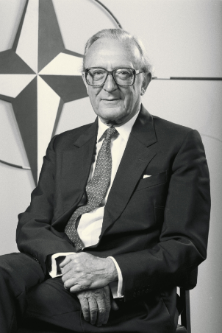
Структура социальной коммуникации
Одним из первых, кто занялся вопросом исследования социальной ком-
муникации, был американский политолог Гарольд Лассуэлл. В 1940-е гг.
он представил модель коммуникации
Элементы социальной коммуникации
Кто (коммуникатор - тот, кто форми- рует и передает сообщение)
Что (сообщение)
Как (способ передачи сообщения, ка- нал)
Кому (аудитория, которой адресуется сообщение)
Зачем (с каким эффектом, эффектив- ность, обратная связь)
Гарольд Лассуэлл

Slide 8
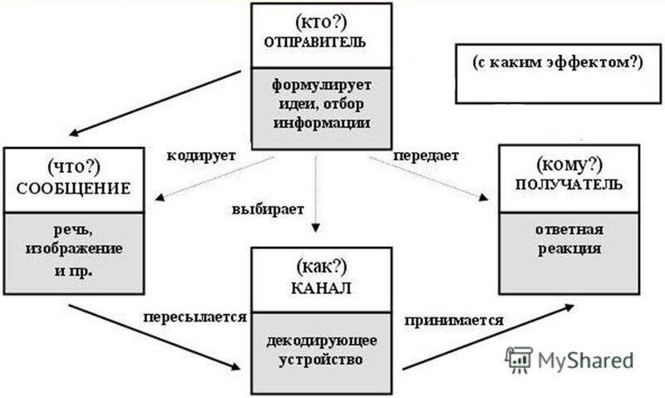

Структура социальной коммуникации
Модель коммуникации по Г. Лассуэллу

Slide 9
Структура социальной коммуникации
Внутренние составляющие социальной коммуникации
мотивация участников коммуникации
использование всеми участниками про- цесса одних и тех же знаковых систем
понимание контекста социальной коммуникации

Slide 10
Виды социальной коммуникации
межличностная
по субъектам
групповая
массовая
непосредственная
Виды социальной коммуникации
по способу установления контакта
опосредованная (с помощью средств связи)
вербальная (использует речь, язык): устная и письменная
по способу трансляции
невербальная (позы, жесты, мимика, интона- ция)

Slide 11
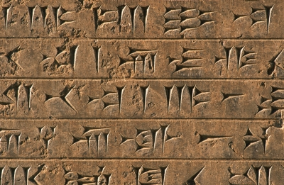

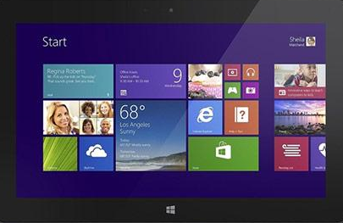
Массовая коммуникация
Учёные считают, что становление современного информационного общес- тва (общество, в котором главную роль играют наука, знание и информа- ция) стало результатом нескольких коммуникационных революций, кото- рые изменили не только способы обработки и передачи информации, но и систему ценностей, уклад жизни людей, способ производства. Революции в истории социальной коммуникации были связаны с появлением письмен- ности, книгопечатания, электронных устройств.

Slide 12
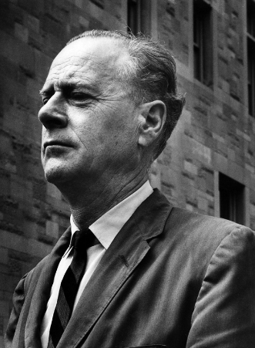
Массовая коммуникация
Основываясь на типах и формах коммуникации канадский учёный Мар- шалл Маклюэн разработал периодизацию истории человеческого общес- тва.
I эпоха (человек слушающий) | Племенной индивид с пре- обладанием устной речи в качестве средства коммуни- кации
II эпоха (человек смотрящий) | Изобретение алфавита и книгопечатания. Индуст- риальный индивид с преоб- ладанием печатного слова над устной речью
III эпоха (человек слушающий и смотрящий) | Современная эпоха. Инди- вид, который существует в условиях электронной (ау- диовизуальной) коммуни- кации
Маршалл Маклюэн

Slide 13
Массовая коммуникация
Массовая коммуникация характеризуется:
наличием технических способов, которые обеспечивают регу- лярность, массовость, публичность сообщений
социальной значимостью информации
массовостью аудитории
многоканальностью с возможностью выбора способа коммуни- кации
Массовая коммуникация - это процесс распространения информации с по- мощью технических средств на большие и рассредоточенные аудитории

Slide 14
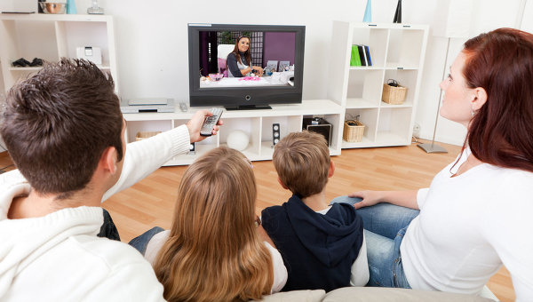
Массовая коммуникация
Средства массовой коммуникации иначе называют медиа (от лат. media – средства, посредники). К ним относятся пресса, радио, телевидение, кино, фото, видео, интернет, компьютерные игры и др. Среди средств массовой коммуникации телевидение занимает лидирующие позиции. Современ- ные социологические исследования демонстрируют явный приоритет те- левидения в системе способов проведения свободного времени у предста- вителей разных поколений.

Slide 15
Массовая коммуникация
Особенности массовой коммуникации
особенности коммуникатора
особенности аудитории
коммуникатор приобретает «кол- лективный» характер, поскольку в его роли выступает не отдельный индивид, а определённая социаль- ная группа
роль целевой аудитории достаточ- но пассивна; получатель информа- ции рассматривается её создателя- ми как объект воздействия

Slide 16
Массовая коммуникация
Новостью становится событие, которое представляет собой актуальный факт, вызывает общественный интерес и может заинтересовать широкую
аудиторию, т.е. типичного потребителя конкретных медиа.
Правила создания новостей (формула 5W+H)
Что? (What?)
Кто? (Who?)
Вопросы, на которые должна отвечать новость
Когда? (When?)
Где? (Where?)
Почему? (Why?)
Как? (How?)

Slide 17
Массовая коммуникация
Наиболее распространённые модели поведения школьников в медиапространстве
переписка в социальной сети
просмотр рекламных сообщений
прослушивание новостей и музыки по радио, просмотр ви- деофильмов
видеоигры
Масштаб влияния медиа на все сферы жизни общества возрастает с каж- дым днём. Медиасфера развлекает, предоставляет информацию, обучает. В современном мире молодые люди проводят больше времени в медиапрос- транстве (музыка, фильмы, видеоигры, общение в социальных сетях), чем в общении с семьёй и друзьями. Установлено, что в развитых странах мира потребление медиапродуктов подростками занимает до 10 часов в день.

Slide 18
Массовая коммуникация
нарастающее давление со стороны культивируемых медиа стереотипов и идеалов красоты в индустрии моды и шоу-бизнеса
угрозы и оскорбления в социальных сетях
сцены насилия в новостях
незаконная загрузка данных из интернета
Основные риски медиасферы

Slide 19
Массовая коммуникация
В современном мире важно быть медиаграмотным, что означает уметь:
установить автора конкретного медиасообщения
осознать, каких мыслей или действий ждал от нас соз- датель медиасообщения
распознать предвзятость, дезинформацию и ложь
заметить, что местами история умышленно недосказа- на;
сделать осознанный выбор и принять решение
создать и распространить собственные медиасообще- ния с соблюдением этических и правовых норм
Международные исследования показывают, что отсутствие у человека на- выков критического мышления и анализа медиасообщений может иметь губительные последствия.

